Slide 1
Проектно-исследовательская деятельность в обучении иностранному языку.

Slide 3
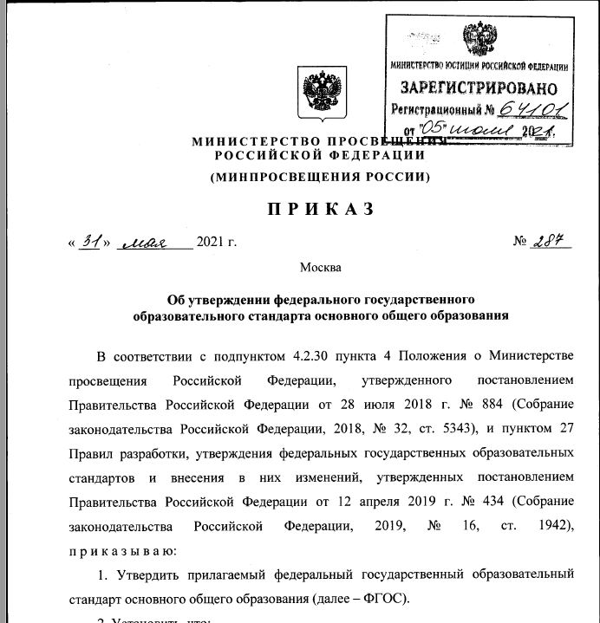

Slide 4
Под системно-деятельностным подходом понимается такой способ организации учебно-познавательной деятельности обучаемых, при котором они являются не пассивными "приемниками" информации, а сами активно участвуют в учебном процессе. Одной из образовательных технологий реализации данного подхода является проектная деятельность.

Slide 5
Метод проектов - это способ достижения дидактической цели через детальную разработку проблемы, которая должна завершиться вполне реальным, осязаемым практическим результатом, оформленным тем или иным образом

Slide 6
С помощью метода проектов мы можем:
- научить учащихся самостоятельному, критическому мышлению;
- научить ориентироваться в информационном пространстве;
- размышлять, опираясь на знание фактов,
закономерностей науки, делать обоснованные выводы;
- принимать самостоятельные и аргументированные решения;
- научить работать в команде, выполняя разные социальные роли

Slide 7
Этапы выполнения проекта
1 Подготовительный
2 Реализация
3 Представление проекта

Slide 8
Подготовительный этап: 1. Представление темы. 2. Деление учащихся на группы. 3. Обсуждение форм реализации. 4. Представление критериев оценки.

Slide 9
Обсуждение форм реализации. -презентация; _постер/рекламный постер/афиша/плакат; - стенгазета; -брошюра; _модель веб-страницы/настоящая веб-страница; _книга/электронная книга; _видео; _обучающее видео; _видеоэкскурсия; _видеорепортаж; _подкаст и т. д.

Slide 10
Реализация проекта

Slide 11
Поиск информации. - учащиеся сами определяют необходимые источники для поиска информации, учитель может помочь/проконсультировать при необходимости; -учитель предлагает ограниченное количество источников, в рамках которого учащиеся могут выбрать один или несколько (список книг, сайтов, подкастов, статей, видеоканалов по определённой тематике); -учитель ограничивает выбор учащихся (текст, статья, ссылка на определённое видео). Анализ, обсуждение, выбор, обработка информации.

Slide 12
Представление результатов проекта -Рефлексия: Что мне понравилось в этом проекте…. Мне понравилось работать с своей группе потому, что…. В следующий раз мне следует помнить о…

Slide 13
Спасибо за внимание.

